Slide 1
II19 Νεότερη Ευρωπαϊκή Ιστορία Β΄
Ενότητα 7: Νέες θεωρήσεις και πολιτικές αντιμετώπισης της φτώχειας, 16ος-17ος αι.
Κώστας Γαγανάκης
Φιλοσοφική Σχολή
Τμήμα Ιστορίας - Αρχαιολογίας

Slide 2
Νέες θεωρήσεις και πολιτικές αντιμετώπισης της φτώχειας και του κόσμου των φτωχών στην πρώιμη 1
Εικόνα 1.

Slide 3
Νέες θεωρήσεις και πολιτικές αντιμετώπισης της φτώχειας και του κόσμου των φτωχών στην πρώιμη 2
Jean Martin, La police et reiglement du grand Bureau des pauvres de la ville & faulxbourgs de Paris, Παρίσι, 1580.
Επικεφαλής του Grand Bureau, επιτροπή 32 μελών (εκπρόσωποι βασιλέα, Βασιλικού Δικαστηρίου Παρισιού, ευγενείς, εκπρόσωποι των 16 διαμερισμάτων, 2 Κανονικοί και 3 κληρικοί, πτυχιούχοι ή διδάκτορες θεολογίας).

Slide 4
Νέες θεωρήσεις και πολιτικές αντιμετώπισης της φτώχειας και του κόσμου των φτωχών στην πρώιμη 3
Διαμερισματικοί αξιωματούχοι: ευθύνη & εποπτεία διανομής βοηθημάτων στους φτωχούς της κάθε ενορίας ή διαμερίσματος, της συλλογής των τελών υπέρ των φτωχών στα σπίτια και στις εκκλησίες.
Ευθύνη κοινοποίησης προς το Bureau des Pauvres των απογραφών των οφειλών προς το Κοινό Ταμείο, των επισκέψεων στους φτωχούς, της απομάκρυνσης των θεραπευμένων και όσων είχαν εξαντλήσει το χρόνο παραμονής τους στα άσυλα, όπως και όσων δεν έφεραν ειδικά σήματα απορίας, ένα σταυρό κοκκινο-κίτρινου υφάσματος, ραμμένο στο δεξί ώμο.

Slide 5
Νέες θεωρήσεις και πολιτικές αντιμετώπισης της φτώχειας και του κόσμου των φτωχών στην πρώιμη 4
Μέλη διοικούσας επιτροπής: Διετής θητεία δίχως αποδοχές. Συνεδρίαζαν δύο φορές την εβδομάδα και τα απογεύματα σε ημέρες γιορτής για να εκδικάσουν υποθέσεις φτωχών, να συνετίσουν όσους πολίτες αρνούνταν να συμβάλλουν στο Κοινό Ταμείο, να διεκπεραιώσουν την πληρωμή των διατιθέμενων από διαθήκες δωρεών, να αποδώσουν τα τέλη υπέρ φτωχών στον Γενικό Εισπράκτορα. Απαντούσαν σε όλες τις αιτήσεις αρωγής και περίθαλψης.

Slide 6
Νέες θεωρήσεις και πολιτικές αντιμετώπισης της φτώχειας και του κόσμου των φτωχών στην πρώιμη 5
Δικαστικός επιμελητής, με 12 αστυνόμους, επιφορτισμένοι με τον εντοπισμό, τη σύλληψη & τιμωρία των περιφερόμενων επαιτών. Απαγόρευση επαιτείας με ποινή τη δημόσια μαστίγωση.
2 Θέσεις γιατρού & χειρουργού, με ετήσια θητεία. Οι αρχιμάστορες κουρείς παρείχαν δωρεάν υπηρεσίες στους απόρους του Bureau des Pauvres. Ένας χειρουργός και ένας κουρέας ελέγχαν τους φτωχούς που επικαλούνταν ασθένεια. Σε κάθε ένα από τα 16 διαμερίσματα, ένας εισπράκτορας αναλάμβανε τη συλλογή των τελών υπέρ των φτωχών.

Slide 7
Νέες θεωρήσεις και πολιτικές αντιμετώπισης της φτώχειας και του κόσμου των φτωχών στην πρώιμη 6
Οι φτωχοί που ζητούσαν αρωγή παρουσιάζονταν στη διοικούσα επιτροπή και υποβάλλονταν σε ερωτήσεις & ιατρική γνωμάτευση. Στη συνέχεια, γινόταν έλεγχος σε επίπεδο διαμερίσματος με επισκέψεις στα σπίτια των αιτούντων και με πληροφόρηση από γείτονες σχετικά με το βιοτικό επίπεδο και το χρόνο διαμονής των αιτούντων στην πόλη (ελάχιστος, 3 χρόνια πριν την αίτηση).

Slide 8
Νέες θεωρήσεις και πολιτικές αντιμετώπισης της φτώχειας και του κόσμου των φτωχών στην πρώιμη 7
Τα παιδιά στέλνονταν στο Hospital de la Trinité. Όλοι οι άρρωστοι φτωχοί (και θύματα πανώλης) εντάσσονταν στο Hostel Dieu. Oι πάσχοντες από λέπρα στο Saint Ladre de Roulle. Οι συφιλιδικοί από ατύχημα υποβάλλονταν σε θεραπεία. Όχι για αμετανόητους και πόρνες. Οι πάσχοντες από γάγγραινα στο Hospital & Commenderie de Sainct Antoine de Paris.

Slide 9
Νέες θεωρήσεις και πολιτικές αντιμετώπισης της φτώχειας και του κόσμου των φτωχών στην πρώιμη 8
Oι ανίκανοι προς εργασία φτωχοί (ηλικιωμένοι, ανήλικοι, άνδρες με άρρωστες συζύγους, πολύτεκνοι) λάμβαναν βοήθημα από το Κοινό Ταμείο.
Έκθετα παιδιά, στο Καταφύγιο της Παναγίας των Παρισίων. Τα ορφανά πρώην τροφίμων του Hostel Dieu, στεγάζονταν και σιτίζονταν στο Hospital des enfans rouges, όπου τους παρεχόταν κατήχηση και εκπαίδευση στα επαγγέλματα.

Slide 10
Νέες θεωρήσεις και πολιτικές αντιμετώπισης της φτώχειας και του κόσμου των φτωχών στην πρώιμη 9
Όλα τα ορφανά της πρωτεύουσας και των περιχώρων (κάτω των 12 ετών για τα αγόρια και των 10 για τα κορίτσια) γίνονταν δεκτά στο Hospital de Sainct Esprit, εκπαιδεύονταν στις τέχνες.
Τα κορίτσια σε ηλικία γάμου παντρεύονταν με έξοδα του ιδρύματος.
Παιδιά απόρων τεχνιτών και κατοίκων κάτω των 9 ετών υποστηρίζονταν οικονομικά στο χώρο διαμονής τους, μέχρι την ηλικία της εκπαίδευσης στα επαγγέλματα.

Slide 11
Νέες θεωρήσεις και πολιτικές αντιμετώπισης της φτώχειας και του κόσμου των φτωχών στην πρώιμη 10
Οι «ντροπαλοί φτωχοί» δέχονταν απευθείας και μυστική οικονομική ενίσχυση από τους ενοριακούς υπεύθυνους.
Οι υγιείς και αρτιμελείς φτωχοί που δεν εργάζονταν «από οκνηρία ή δυστροπία χαρακτήρα» στέλνονταν στις τάφρους, στις οχυρώσεις και στα δημόσια έργα της πόλης, με «λογικά» ημερομίσθια.
Για τους αμετανόητους επαίτες, ειδικό άσυλο στο προάστιο Sainct Germain des Prez, μαζί με πάσχοντες από ψείρες, αλωπεκία, διανοητικές και ψυχικές διαταραχές.
«Εργαστήριο» για τους αγύρτες, οκνηρούς και απατεώνες: αλυσσοδεμένοι κατά ζεύγη στα τείχη, την καθαριότητα και τις αποχετεύσεις της.

Slide 12
Νέες θεωρήσεις και πολιτικές αντιμετώπισης της φτώχειας και του κόσμου των φτωχών στην πρώιμη 11
Για την ευαισθητοποίηση της κοινότητας, η διοικούσα επιτροπή διοργάνωνε Γενική Λιτανεία όλων των φτωχών του Κοινού Ταμείου και των παιδιών της Trinité, τις ημέρες της Πεντηκοστής.
Προώθηση δύο κυρίων στόχων από αστικές διοικήσεις:
Εξάλειψη επαιτείας.
παραγωγική ενσωμάτωση των φτωχών στον κόσμο της εργασίας.

Slide 13
Μέσα 15ου – 16ος αιώνας 1
Κυριαρχία μικροϊδιοκτησίας δημιουργούσε μόνιμα προβλήματα επιβίωσης στους αγρότες. Γαλλία, 16ος αι., περ. 90% των κλήρων δεν ξεπερνούσε τα 5 εκτάρια. Η δυνατότητα προσφυγής σε εναλλακτικές πηγές εισοδήματος (οικοτεχνική παραγωγή) καθόριζε τις τύχες των οικογενειών. Αδυναμία μεγάλης πλειοψηφίας μικροκληρούχων να ανταπεξέλθουν στη δυσβάστακτη φορολογία, στο λειτουργικό κόστος, οδηγούσε στον δανεισμό και στην απώλεια της αγροτικής ιδιοκτησίας.

Slide 14
Μέσα 15ου – 16ος αιώνας 2
Εξάπλωση κτηνοτροφίας, μετατροπή καλλιεργήσιμης γης σε βοσκοτόπια και το κίνημα των περιφράξεων στην Αγγλία συνετέλεσε στον καπιταλιστικό μετασχηματισμό της αγροτικής παραγωγής και καταδίκασε τη μεγάλη πλειοψηφία των χωρικών στην ανέχεια.

Slide 15
Μέσα 15ου – 16ος αιώνας 3
Εμπορικός καπιταλισμός 16^{ου} αιώνα, εξαιρετικά κινητικός, ελάχιστες επενδύσεις σε διαρκή, μόνιμα μέσα παραγωγής.
Στις αστικές οικονομίες προσανατολισμένες στις εξαγωγές, οι τεχνίτες καταλήγουν μισθωτοί εργαζόμενοι στους εμπόρους- εργοδότες και προμηθευτές πρώτης ύλης.

Slide 16
Μέσα 15ου – 16ος αιώνας 4
Λυών, 1584-1585: Μόλις 50 από τους 4.000 Λυωνέζους που απασχολούνταν στην ύφανση και επεξεργασία μεταξωτών ανήκαν στην ιδιοκτήτρια τάξη.
Leyden, 1577: Οι λαναράδες, υφαντές, οι κλώστριες και οι άλλες υπο-ειδικότητες του κλάδου απόλυτα υποταγμένες στους λίγους και ισχυρούς υφασματέμπορους που είχαν την πλήρη στήριξη των προκρίτων της κοινότητας.

Slide 17
Μέσα 15ου – 16ος αιώνας 5
ΕΠΑΝΑΣΤΑΣΗ ΤΙΜΩΝ 16^{ου} ΑΙΩΝΑ: Δημογραφική ανάκαμψη προκάλεσε αυξημένη ζήτηση για αγροτικά προϊόντα με αποτέλεσμα την εκτίναξη των τιμών πάνω από την αγοραστική αξία των μισθών των εργαζόμενων στις πόλεις. Καταστροφικές σοδειές, κρίσεις σιτοδείας 1527-1531 και 1594-1597, οδήγησαν στο θάνατο χιλιάδες Ευρωπαίους και ανάγκασαν τις αρχές να πάρουν έκτακτα μέτρα ανακούφισης των χειμαζόμενων πληθυσμών.

Slide 18
Μέσα 15ου – 16ος αιώνας 6
Λυών, άνοιξη 1529, Grande Rebeyne: Υψηλή τιμή των δημητριακών, αποδιδόμενη στην κερδοσκοπία των εμπόρων με τη συνέργεια των προκρίτων οδήγησε στην εμφάνιση διαδήλωσης περίπου 2.000 ατόμων, ανειδίκευτων εργατών & γυναικοπαίδων που λεηλάτησαν την κοινοτική σιταποθήκη, τη φραγκισκανική μονή και κατοικίες πλουσίων της πόλης. Καταστολή, συλλήψεις, δίκες, απαγχονισμός ηγετών, υποψία για ανάμειξη τοπικών Λουθηρανών.

Slide 19
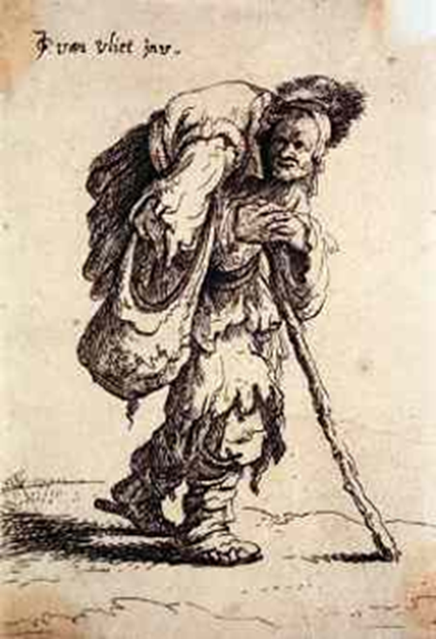
Εικόνα 2.
Οι πολεμικές συγκρούσεις της Μεταρρύθμισης προκαλούν σημαντικές μετακινήσεις πληθυσμών και εντυπωσιακή διόγκωση του αριθμού των φτωχών στις πόλεις.
Στρασβούργο, 1523-1530. Κάθε χρόνο, η πόλη δεχόταν αριθμό προσφύγων ισοδύναμο με το 6% του πληθυσμού της.
Εικαστικές και λογοτεχνικές απεικονίσεις του κόσμου της φτώχειας, 16ος αι.

Slide 20
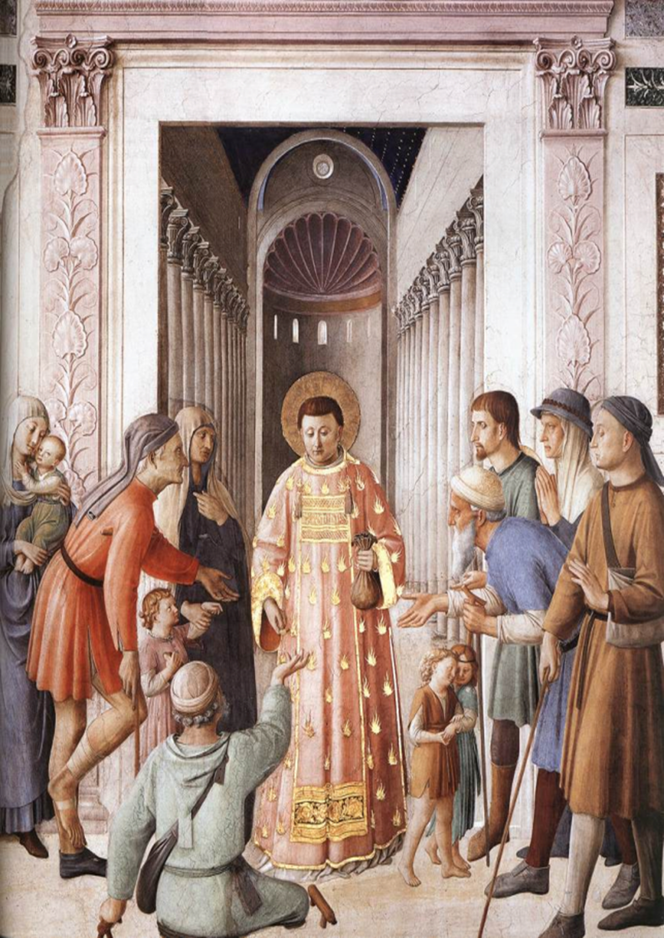
Εικόνα 3.
Αναγεννησιακές εικαστικές απεικονίσεις φτωχών, αναπαρήγαγαν τον παραδοσιακό χριστιανικό ιδεότυπο του φτωχού επαίτη-ευεργετούμενου από την ελεημοσύνη.

Slide 21
Μέσα 15ου – 16ος αιώνας 7
Άγιοι του Καθολικισμού, Φραγκίσκος της Ασίζης, Λαυρέντιος, Ελισάβετ Θουριγκίας, απεικονίζονται περιστοιχιζόμενοι από πλήθη επαιτών ανάπηροι, μητέρες, παιδιά.
Αποτύπωση ταυτότητας φτωχών-αποδεκτών ελεημοσύνης: ηλικιωμένοι.

Slide 22
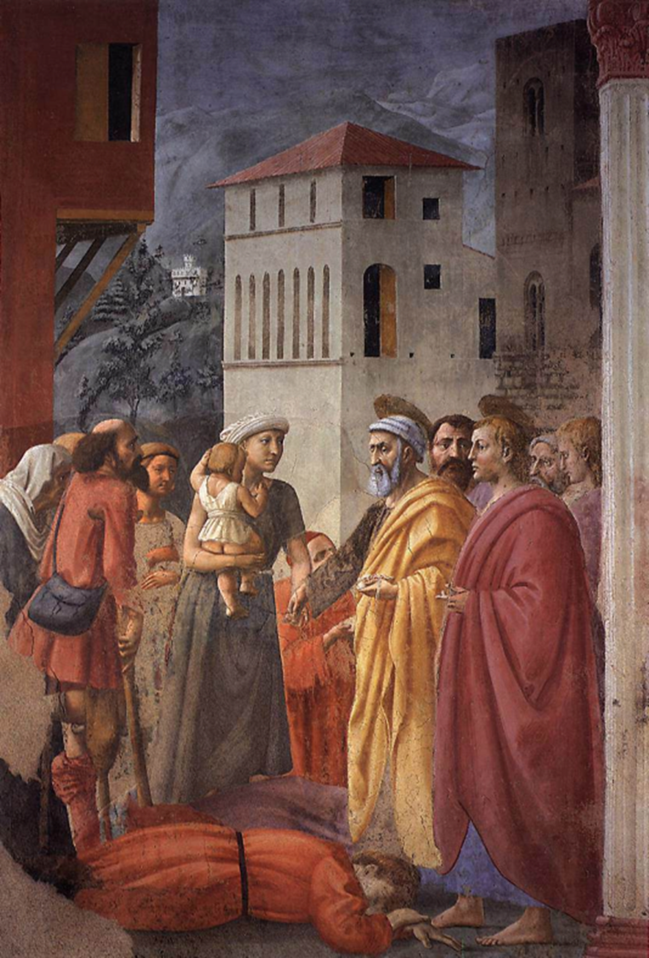
Μέσα 15ου – 16ος αιώνας 8
Εικόνα 4.
Στις εικαστικές αναπαραστάσεις του κόσμου της φτώχειας, οι ζωγράφοι της Αναγέννησης προκρίναν ορισμένα «βασικά» χαρακτηριστικά των φτωχών: χλωμάδα επιδερμίδας, αποστεωμένο σώμα (χρόνιος υποσιτισμός), κουρελιασμένα ή παράταιρα ρούχα.

Slide 23
Εικόνα 5.

Slide 24
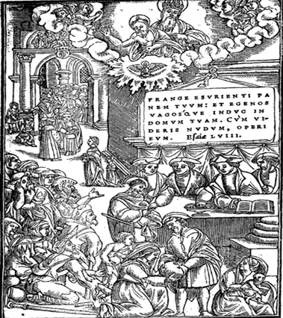
Εικόνα 6.

Slide 25
Απαξιωτική απεικόνιση της φτώχειας ως ένδειξης ηθικής έκπτωσης στη γραμματεία της πρώιμης νεότερης 1
Liber Vagatorum αρχές 16^{ου} αι. : Προειδοποιούσε τους αφελείς πονόψυχους για την ύπαρξη στρατιάς απατεώνων και λωποδυτών που εκμεταλλεύονταν τα φιλάνθρωπα αισθήματα των ανθρώπων.
Πρώτο μέρος, 28 κεφάλαια: Περιγραφή διαφόρων τεχνικών εξαπάτησης, που αντιστοιχούσαν σε εσωτερική επαγγελματική διαστρωμάτωση των αγυρτών.

Slide 26
Απαξιωτική απεικόνιση της φτώχειας ως ένδειξης ηθικής έκπτωσης στη γραμματεία της πρώιμης νεότερης 2
Ζητιάνοι, «απελευθερωμένοι σκλάβοι από τούρκικες γαλέρες», ψευτο-άρρωστοι, ψευτο-ανάπηροι έξω από εκκλησίες, ψευτοκαλόγεροι σε έρανο, ειδικοί στην ακύρωση της μαύρης μαγείας, προσκυνητές, κυριευμένοι από πνεύματα, μετανοημένες πόρνες, χαροκαμένες μητέρες, εκχριστιανισμένες Εβραίες με μαντικές ιδιότητες.
Δεύτερο μέρος: Πρόσθετες «επαγγελματικές ειδικότητες» αγυρτών, εθνογραφικού ύφους πληροφορίες για τον τρόπο ένδυσης, τους κώδικες συμπεριφοράς και τις ιδιαίτερες συνήθειες της κάθε κατηγορίας επαγγελματιών επαιτών, γλωσσάρι με ιδιόλεκτο των περιθωριακών. Απεικόνιση ενός υπόκοσμου παρασιτικών στοιχείων.

Slide 27
Απαξιωτική απεικόνιση της φτώχειας ως ένδειξης ηθικής έκπτωσης στη γραμματεία της πρώιμης νεότερης 3
Αγγλία, τέλος 16^{ου} αιώνα: Ειρηνοδίκης Τhomas Harman, A Caveat for Common Cursitors, Vulgarly Called Vagabonds (1566): Στρατιές οργανωμένων παρασιτικών στοιχείων εκμεταλλεύονται εργατικούς Άγγλους. William Harrisson, The Description of England (1577).

Slide 28
Απαξιωτική απεικόνιση της φτώχειας ως ένδειξης ηθικής έκπτωσης στη γραμματεία της πρώιμης νεότερης 4
Τρεις βασικές κατηγορίες φτωχών:
Οι «φτωχοί από αδυναμία» (ηλικιωμένοι, ανάπηροι, χρόνιοι άρρωστοι), οι «φτωχοί από ατυχία» (τραυματίες στρατιώτες, οικογενειάρχες που ατύχησαν οικονομικά, όσοι πλήττονταν από αλλεπάλληλες αρρώστειες), οι «ασύδοτοι φτωχοί» (άσωτοι που κατασπατάλησαν την περιουσία τους, περιφερόμενοι αγύρτες, «καθάρματα», πόρνες).
Υπόκοσμος «οκνηρών φτωχών» με ιδιαίτερη επαγγελματική διαστρωμάτωση και εσωτερική ιεραρχία.

Slide 29
Απαξιωτική απεικόνιση της φτώχειας ως ένδειξης ηθικής έκπτωσης στη γραμματεία της πρώιμης νεότερης 5
Bronislaw Geremek: Στην περιγραφή του κόσμου των φτωχών, οι παρατηρητές – μέλη των λόγιων ελίτ – προέκτειναν την κρατούσα ιεραρχική δομή των δυτικών κοινωνιών στον κόσμο των επαιτών, όπως ακριβώς είχαν κάνει και με τις κοινωνίες των ιθαγενών του Νέου Κόσμου.
Η επαιτεία αποκτούσε επαγγελματικές δομές (κύκλοι μαθητείας, εσωτερική ιεραρχία, ύπαρξη εξειδικευμένων συντεχνιών), ανάλογες της κανονικής, οργανωμένης κοινωνίας.
Οι αγύρτες εμφανίζονταν σαν ένα οργανωμένο βασίλειο της παρανομίας, μια αντι-κοινωνία, ένας αντιστραμμένος κόσμος με τη δική του αντι-κουλτούρα, βασικά γνωρίσματα της οποίας ήταν η πορνεία, η σοδομία, η πολυγαμία, η αίρεση, η ιεροσυλία, η μαύρη μαγεία και οι αποκρυφιστικές τέχνες.

Slide 30
Η αποκρυστάλλωση της νέας θεώρησης της φτώχειας τον 16ο αιώνα 1
Στη χάραξη της πολιτικής των αστικών ολιγαρχιών από τα μέσα του 15^{ου} αιώνα, η διαφύλαξη της κοινωνικής συνοχής με τη λήψη μέτρων προστασίας των ευάλωτων κοινωνικών ομάδων και η αντιμετώπιση της φτώχειας λειτούργησαν παράλληλα με απόπειρες ρύθμισης της αγοράς εργασίας, σε εναρμόνιση με τις ανάγκες της επεκτεινόμενης καπιταλιστικής οικονομίας.

Slide 31
Η αποκρυστάλλωση της νέας θεώρησης της φτώχειας τον 16ο αιώνα 2
Στη διάρκεια του 15^{ου} αιώνα αρκετές αστικές κοινότητες στη Δύση προχώρησαν στην ποινικοποίηση της δημόσιας επαιτείας, ενώ αποπειράθηκαν να συνενώσουν τα διάσπαρτα άσυλα, νοσηλευτήρια και άλλα φιλανθρωπικά ιδρύματα υπό συγκεντρωτικό, κοσμικό έλεγχο.

Slide 32
Η αποκρυστάλλωση της νέας θεώρησης της φτώχειας τον 16ο αιώνα 1
Bologna, δεκαετία 1490: Μια μικρή συμμαχία οικογενειών πατρικίων απέκτησε τον έλεγχο των φιλανθρωπικών ιδρυμάτων (ospedali) που διατηρούσαν οι αδελφότητες της πόλης , ενώ ίδρυσαν καινούργιους φιλανθρωπικούς θεσμούς. Στόχος η μεταφορά του διαχειριστικού ελέγχου του αστικού μηχανισμού κοινωνικής αρωγής από τους εκλεγμένους αξιωματούχους των αδελφοτήτων σε επιτροπές συνδίκων που αντιπροσώπευαν κοινοτικά συμφέροντα.

Slide 33
Η αποκρυστάλλωση της νέας θεώρησης της φτώχειας τον 16ο αιώνα 2
Στρασβούργο: Ενίσχυση του αστικού γηροκομείου Spital (1263) με νοσηλευτήριο για τους λεπρούς και το Elend Herberge, ίδρυμα που προσέφερε προσωρινή τροφή και στέγη σε απόρους περαστικούς. Έλεγχος της επαιτείας στην πόλη, βοήθεια μόνο σε φτωχούς «που είχαν τη μεγαλύτερη ανάγκη». Για την επαιτεία, ειδική εξουσιοδότηση από τον επίτροπο των επαιτών, με βάση την εξακριβωμένη διαμονή του αιτούντα στην πόλη.

Slide 34
Η αποκρυστάλλωση της νέας θεώρησης της φτώχειας τον 16ο αιώνα 3
Αυγούστα, 1520: Ο Μαρτίνος Λούθηρος καλεί τις κοινότητες να συνδράμουν μόνο τους γνήσιους φτωχούς (ανίκανοι να εργασθούν, όσοι στερούνταν οποιουδήποτε εισοδήματος). Οργάνωση βοήθειας προς φτωχούς υπό τον έλεγχο διορισμένων αξιωματούχων. Η βοήθεια μόνο στοιχειώδης ώστε να αποφευχθεί η ενθάρρυνση της οκνηρίας. Προοίμιο στη νέα έκδοση του Liber Vagatorum (1528), οι αστικές κοινότητες καλούνται να καταρτίσουν καταλόγους με τους φτωχούς τους μέσα από τη διανομή πιστοποιητικών απορίας.

Slide 35
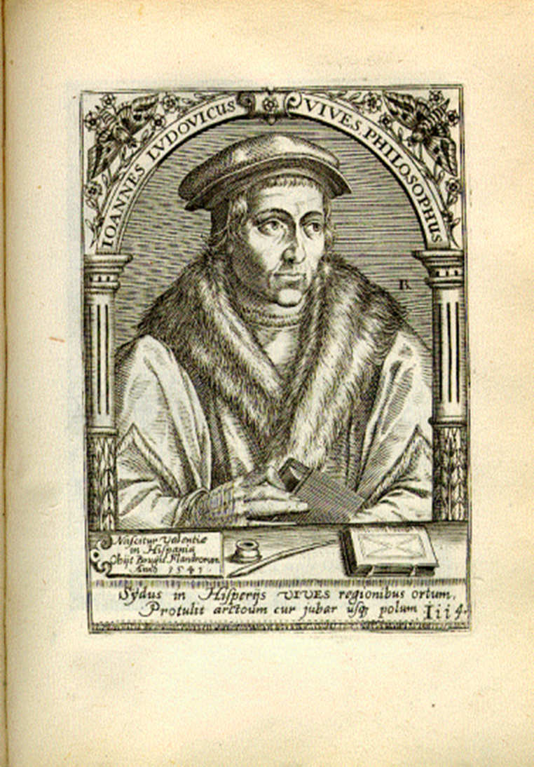
Η αποκρυστάλλωση της νέας θεώρησης της φτώχειας τον 16ο αιώνα 4
Εικόνα 7.
Juan Luis Vivés, De Subventione Pauperum (1526) (Brugges):
H φροντίδα των φτωχών χριστιανική υποχρέωση των αστικών αρχών, πολλαπλή επικινδυνότητα του κόσμου των φτωχών για την ηθική και υλική ακεραιότητα των αστικών κοινοτήτων (φτωχοί, φορείς επιδημιών, επιρρεπείς σε κάθε είδος εγκληματικότητας, εξαιτίας της «αδράνειάς» τους, ζούσαν μέσα στην ασωτία και την παρανομία, αμελώντας τα χριστιανικά τους καθήκοντα).

Slide 36
Η αποκρυστάλλωση της νέας θεώρησης της φτώχειας τον 16ο αιώνα 5
Ορισμός ειδικών επιτρόπων για την απογραφή όλων των κατηγοριών φτωχών, με παράλληλη καταγραφή των λόγων της παρουσίας τους στα ιδρύματα. Οι υγιείς και περιφερόμενοι επαίτες θα έπρεπε να δηλωθούν στις αρχές, ενώ οι προβαλλόμενες παθήσεις θα έπρεπε να επιβεβαιωθούν από γιατρό της κοινότητας.

Slide 37
Η αποκρυστάλλωση της νέας θεώρησης της φτώχειας τον 16ο αιώνα 6
Εύρεση εργασίας για όλους τους υγιείς και αρτιμελείς φτωχούς, με εκπαίδευση στις τέχνες για την κάλυψη των αναγκών του αστικού κατασκευαστικού τομέα. Στους ασύδοτους φτωχούς, επιβολή της βαρύτερης δυνατής και χειρότερα αμειβόμενης εργασίας , προς παραδειγματισμό των υπόλοιπων. Εκδίωξη από άσυλα και θεραπευτήρια όσων δεν είχαν λόγο παραμονής, ελαφριά εργασία τροφίμων μέχρι την αποθεραπεία τους.

Slide 38
Η αποκρυστάλλωση της νέας θεώρησης της φτώχειας τον 16ο αιώνα 7
Ποινικοποίηση της επαιτείας και παραγωγική απασχόληση των φτωχών.
Λυών: Η «Μεγάλη Εξέγερση» του 1529 παρακινεί τις αρχές στη λήψη μέτρων αντιμετώπισης της σιτοδείας και μονιμότερης αντιμετώπισης του προβλήματος της φτώχειας.
Jean de Vauzelles (1532), απηχεί τις απόψεις του Vivés: Δημιουργία Κοινού Ταμείου για την Ανακούφιση των φτωχών της πόλης.
Βασικές λειτουργίες νέου συστήματος, παροχή παιδείας και τεχνικής εκπαίδευσης στα παιδιά, καταναγκαστική εργασία για τους υγιείς φτωχούς, κεντρικό ταμείο διαχείρισης των πόρων με διοίκηση από λαϊκούς.

Slide 39
Η αποκρυστάλλωση της νέας θεώρησης της φτώχειας τον 16ο αιώνα 8
Κοινό του Vauzelles, έμποροι και καπιταλιστές επιχειρηματίες, όπως και επήλυδες (Πιεμοντέζος Étienne Turquet).
Δημιουργία συγκεντρωτικού μηχανισμού κοινωνικής αρωγής (Aumône Générale), απαγόρευση παραδοσιακών, προσωπικών πράξεων φιλανθρωπίας σε σπίτια και δημόσιους χώρους, απαγόρευση επαιτείας και κεντρική απογραφή όλων των φτωχών της Λυών.
Εφοδιασμός δικαιούχων με δελτία για τη διανομή χρημάτων και ψωμιού.

Slide 40
Η αποκρυστάλλωση της νέας θεώρησης της φτώχειας τον 16ο αιώνα 9
Έλεγχος όλων των ασύλων και φιλανθρωπικών ιδρυμάτων των αστικών κοινοτήτων. Χρηματοδότηση ξένων φτωχών και πίεση για επιστροφή στους τόπους προέλευσής τους. Συγκεντροποίηση πόρων υπέρ φτωχών, χορήγηση «λογικών» ποσών για την αποφυγή της ενθάρρυνσης του παρασιτισμού. Περιστολή ανούσιων δαπανών από αστικές αρχές και διάθεση των ποσών για την ανακούφιση των δικαιούχων φτωχών. Ιδιαίτερη μνεία στους «ντροπαλούς φτωχούς».

Slide 41
Η αποκρυστάλλωση της νέας θεώρησης της φτώχειας τον 16ο αιώνα 10
Ιγνάτιος Λογιόλα, πρόταση για αναμόρφωση του συστήματος κοινωνικής αρωγής της γενέτειράς του πόλης Azpeitia, 1535:
Oρισμός 2 εκπροσώπων (κληρικός-λαϊκός) ως υπέύθυνων για τη συλλογή εισφορών υπέρ των φτωχών τις Κυριακές και τις ημέρες αργίας. Συγκρότηση κατάλογου με το όνομα και το ιδιαίτερο πρόβλημα του κάθε φτωχού, 2 επίτροποι (Mayordomos de pobres) υπεύθυνοι για την κατανομή της βοήθειας. Απαγόρευση δημόσιας επαιτείας και απαγόρευση εισδοχής στα άσυλα της πόλης των ικανών προς εργασία φτωχών. Οι παραβάτες φτωχοί θα φυλακίζονταν και θα μαστιγώνονταν. «Άξιοι φτωχοί»/επαίτες που ζούσαν μέσα στην ακολασία.

Slide 42
Η αποκρυστάλλωση της νέας θεώρησης της φτώχειας τον 16ο αιώνα 11
Αξιοποίηση τεχνολογικών καινοτομιών για τη δημιουργία νέων προοπτικών οικονομικής ανάπτυξης: Πετυχημένη εισαγωγή της τυπογραφίας το 1470 πείθει την αστική ολιγαρχία για την ανάπτυξη και άλλων κλάδων, όπως η κατασκευή μάλλινων υφασμάτων και η μεταξουργία για την παραγωγική απασχόληση των φτωχών της πόλης.
Δημιουργία 2 ιδρυμάτων για την εκπαίδευση των παιδιών (ορφανά και τρόφιμοι του Hôtel-Dieu). 1535, Etienne Turquet προτείνει την εδραίωση της μεταξουργίας, γίνεται επίτροπος του Κοινού Ταμείου. Ενοικίαση κτιρίων στην πόλη και μίσθωση Ιταλών μεταξουργών για την εκπαίδευση των νεαρών τροφίμων.

Slide 43
Η αποκρυστάλλωση της νέας θεώρησης της φτώχειας τον 16ο αιώνα 12
Κάτω Χώρες: Ο αποκλεισμός όλων των ξένων φτωχών από τους αστικούς προνοιακούς μηχανισμούς υπήρξε βασικός στόχος στις μεταρρυθμιστικές πρωτοβουλίες των αστικών ολιγαρχιών.
Στην αποσαφήνιση ωστόσο του ποιος ήταν «εντός» και ποιος «εκτός», οι αστικές κυβερνήσεις επέδειξαν μια αξιοσημείωτη ελαστικότητα, φροντίζοντας να απορροφούν όσους αποδεδειγμένα δεν θα αποτελούσαν βάρος στον προνοιακό μηχανισμό της κάθε πόλης.

Slide 44
Η αποκρυστάλλωση της νέας θεώρησης της φτώχειας τον 16ο αιώνα 13
Το αστικό συμβούλιο του Άμστερνταμ δεχόταν ειδικευμένους τεχνίτες, ενώ πλήρωνε και 50 κορώνες σε όσους έφερναν και έναν αργαλειό μαζί τους.
Haarlem, 1582: Εκδίωξη όλων των ξένων φτωχών (όσοι δεν κατοικούσαν στην πόλη τουλάχιστον για 2 χρόνια).
Στα τέλη του 16^{ου} αιώνα, η ελάχιστη προβλεπόμενη διαμονή για τους φτωχούς ανέβηκε στα 5 χρόνια.

Slide 45
Η αποκρυστάλλωση της νέας θεώρησης της φτώχειας τον 16ο αιώνα 14
Leyden, 20 Φεβρουαρίου 1577: Αναφορά επιτροπής για την καταπολέμηση της φτώχειας στην πόλη. Ευθύνη των προκρίτων να ενισχύσουν τους «άξιους φτωχούς» και να εκδιώξουν τους «ανάξιους». Τρεις κατηγορίες φτωχών πόλης: Εκείνοι δίχως καμμία επαγγελματική κατάρτιση που «αρέσκονταν να ζητιανεύουν», εκείνοι που κατείχαν κάποια τέχνη αλλά «προτιμούσαν να ζητιανεύουν» και εκείνοι που εργάζονταν αλλά κατασπαταλούσαν το προϊόν του μόχθου τους.

Slide 46
Η αποκρυστάλλωση της νέας θεώρησης της φτώχειας τον 16ο αιώνα 15
Οι επαίτες ενθαρρύνονταν από την αλόγιστη προσφορά ελεημοσύνης από τα εκκλησιαστικά ιδρύματα. Κριτική στην πρακτική των εργοδοτών στον κλάδο της υφαντουργίας, οι οποίοι πλήρωναν τους εργάτες τους με χαμηλά ημερομίσθια, εξαναγκάζοντάς τους να επαιτούν τις Κυριακές.
Υπαγωγή όλων των πόρων για την ανακούφιση των φτωχών σε ένα Κεντρικό Ταμείο. Εποπτεία δικαιούχων φτωχών, ξένοι φτωχοί, δικαίωμα παραμονής για ένα 24ωρο.

Slide 47
Η αποκρυστάλλωση της νέας θεώρησης της φτώχειας τον 16ο αιώνα 16
Άμστερνταμ, 1597: Υιοθέτηση προτάσεων Dirck Volckertszoon Coornhert, η καλβινιστική αστική ολιγαρχία δημιούργησε ένα αναμορφωτήριο (Tuchthuis) για τους φτωχούς (καταναγκαστική εργασία για τους τροφίμους, μύηση στην εργατικότητα, την ευλάβεια και την πειθαρχία). Νέο αναμορφωτήριο για γυναίκες (Spinhuis). Τα αναμορφωτήρια της πόλης, χωροταξικά στην κατασκευαστική ζώνη.

Slide 48
Η αποκρυστάλλωση της νέας θεώρησης της φτώχειας τον 16ο αιώνα 17
Καθολική Ισπανία: παραδοσιακή χριστιανική ανοχή στην επαιτεία άντεξε στην πίεση των νεωτεριστικών μεταρρυθμιστικών αντιλήψεων. Ωστόσο, η αναγκαιότητα της παραγωγικής απασχόλησης των φτωχών και της τιμωρίας των «ανάξιων φτωχών» βρήκαν πρόσφορο έδαφος, παρά τις κατηγορίες της Καθολικής Εκκλησίας για τον Προτεσταντικό τους χαρακτήρα.

Slide 49
Η αποκρυστάλλωση της νέας θεώρησης της φτώχειας τον 16ο αιώνα 18
Καστίλη, 1539: Καταστροφική σοδειά και οξεία κρίση σιτοδείας. Πρωτοβουλία του καρδιναλίου αρχιεπισκόπου του Τολέδο Juan Tavera θεσπίσθηκε Νόμος Περί Φτωχών στις 24 Αυγούστου 1540.
Μόνο οι «άξιοι φτωχοί» είχαν το δικαίωμα της επαιτείας στους τόπους καταγωγής τους, εφοδιασμένοι με ειδικές κάρτες επαιτείας από τους ιερείς των ενοριών τους. Αντίστοιχες άδειες έπρεπε να φέρουν οι μοναχοί των επαιτικών ταγμάτων, οι φοιτητές που αναγκάζονταν να επαιτήσουν.

Slide 50
Η αποκρυστάλλωση της νέας θεώρησης της φτώχειας τον 16ο αιώνα 19
Απαραίτητη προϋπόθεση, η εξομολόγηση και η μετάληψη. Τονιζόταν επίσης η αναγκαιότητα προσεκτικότερης παροχής των συγκεντρωνόμενων πόρων αποκλειστικά στους δικαιούχους φτωχούς.

Slide 51
Η αποκρυστάλλωση της νέας θεώρησης της φτώχειας τον 16ο αιώνα 20
Βενετία, 1527: Οι επιδημικές κρίσεις καθιστούν επώδυνα επιτακτική την ανάγκη αντιμετώπισης του διογκούμενου αριθμού των φτωχών.
Πολιτική αποθάρρυνσης ξένων φτωχών και προσανατολισμού βοήθειας αποκλειστικά στους «άξιους φτωχούς». Δημιουργία το 1528 τεσσάρων ασύλων προσωρινής διαμονής για τους φτωχούς της πόλης και πλήρης απαγόρευση της επαιτείας με ποινή τη δημόσια μαστίγωση και εκτόπιση.

Slide 52
Η αποκρυστάλλωση της νέας θεώρησης της φτώχειας τον 16ο αιώνα 21
Χρηματοδότηση ασύλων με ειδικό τέλος και διατήρηση των τροφίμων τους μέχρι τον Ιούνιο.
Μάρτιος του 1529, εκδίωξη όλων των ξένων φτωχών, υποχρεωτική ναυτολόγηση όλων των υγιών φτωχών με το μισό ημερομίσθιο, υπαγωγή αρρώστων και ανήμπορων στην ενοριακή βοήθεια.

Slide 53
Η αποκρυστάλλωση της νέας θεώρησης της φτώχειας τον 16ο αιώνα 22
Διατήρηση εκτεταμένου δικτύου μικρών ιδρυμάτων, υπό τον έλεγχο των συντεχνιών και των θρησκευτικών αδελφοτήτων (Ospedaletto για έκθετα παιδιά και χήρες, Le Convertite και Le Penitenti για μετανοημένες πόρνες, La Pietà για ορφανά, Catecumeni για προσήλυτους στον χριστιανισμό, Mendicanti για επαίτες).
Στενός έλεγχος της Γαληνοτάτης στις αδελφότητές της (Scuole).
Εγκαθίδρυση Εποπτών Υγείας (Provveditori alla Sanità), κομβικό σημείο στην ανάπτυξη του βενετικού προνοιακού μηχανισμού.

Slide 54
Η αποκρυστάλλωση της νέας θεώρησης της φτώχειας τον 16ο αιώνα 23
Εποπτεία ιδρυμάτων, γιατρών και νοσηλευτικού προσωπικού, επαιτών και πορνών.
Πίεση προς τους Εβραίους ενεχυροδανειστές για την εξασφάλιση φθηνών δανείων για τους φτωχούς.
Έλεγχος πλειστηριασμών για χρέη, μέριμνα για την αποφυλάκιση των καταδικασμένων για χρέη μέσω του Auditori Vecchi.

Slide 55
Κοινωνική πολιτική και νομοθεσία για τους φτωχούς στην τυδωριανή Αγγλία 1
Vagrancy Act (1495): Έκθεση στο ικρίωμα για 3 ημέρες για περιπλανώμενους επαίτες, βίαιος επαναπατρισμός τους.
1500-1530: Το Λονδίνο, το York, το Norwich υιοθετούν πολιτικές υποχρεωτικής σηματοδότησης των φτωχών τους και δίωξης των «ξένων αγυρτών». Υπό την εποπτεία του Καρδιναλίου Τhomas Wolsey, θέσπιση εθνικής απογραφής διαθέσιμων σιτηρών και δημιουργίας σιταποθηκών για την κάλυψη της αγοράς σε ώρες κρίσης.

Slide 56
Κοινωνική πολιτική και νομοθεσία για τους φτωχούς στην τυδωριανή Αγγλία 2
Νομοθετική Πράξη του 1531: Μαστίγωση και βίαιος επαναπατρισμός για περιπλανώμενους επαίτες.
Νομοθετική Πράξη 1536, υπό την εποπτεία του Thomas Cromwell: καταναγκαστική εργασία φτωχών στα δημόσια έργα, αποσύρεται εξαιτίας αντιδράσεων.

Slide 57
Κοινωνική πολιτική και νομοθεσία για τους φτωχούς στην τυδωριανή Αγγλία 3
Δημόσια εργασία φτωχών, υποχρεωτική μαθητεία παιδιών φτωχών στα επαγγέλματα, συλλογή τελών υπέρ φτωχών, απαγόρευση δημόσιας επαιτείας και παροχής «αλόγιστης» ιδιωτικής φιλανθρωπίας.
1538, Merchant Adventurers Λονδίνου, επαναλειτουργούν τα St. Bartholomew’s και St. Thomas’, για τους «ταλαίπωρους φτωχούς που κείτονται σε κάθε δρόμο, προκαλώντας με τις βρωμερές μυρωδιές τους».

Slide 58
Κοινωνική πολιτική και νομοθεσία για τους φτωχούς στην τυδωριανή Αγγλία 4
Bridewell, “house of labour and occupations”: 1552, παραγωγική απασχόληση τροφίμων στο εσωτερικό του ιδρύματος, αντανακλά την αποτυχία εφαρμογής της Slavery Act του 1547 (καταναγκαστική εργασία φτωχών). Πρώτο πτωχοκομείο (workhouse), πολιτική απασχόλησης και παράλληλης τιμωρίας των «αμαρτωλών». Ακολουθούν Coventry, Winchester, Ipswich.

Slide 59
Κοινωνική πολιτική και νομοθεσία για τους φτωχούς στην τυδωριανή Αγγλία 5
1557, Ποινικοποίηση επαιτείας, αποσαφήνιση αρμοδιοτήτων ενοριών, δημιουργία τοπικών καταλόγων φτωχών και καταχωρήσεις εισφορών σε κάθε ενορία. Νομοθετική Πράξη 1578: δίωξη περιπλανώμενων επαιτών, επιβολή εθνικού τέλους υπέρ φτωχών. Απογραφή δικαιούχων φτωχών στις κομητείες από ειρηνοδίκες, φορολόγηση κατοίκων για τη χρηματοδότηση του συστήματος. Επόπτες σε επίπεδο ενορίας, ελέγχουν κινητικότητα φτωχών. Δημιουργία ενοριακών αναμορφωτηρίων για τους υπότροπους.

Slide 60
Κοινωνική πολιτική και νομοθεσία για τους φτωχούς στην τυδωριανή Αγγλία 6
1580-1600: Ριζοσπαστικός Καλβινισμός. Ηθική ανάπλαση «άσωτων και ασύδοτων φτωχών», εβδομαδιαίες επιθεωρήσεις στα καταλύματά τους, πολλαπλασιασμός πτωχοκομείων με δωρεές πλούσιων φιλανθρώπων. Καταρράκωση του θεσμού στη δεύτερη δεκαετία λειτουργίας του, εκφυλισμός σε κολαστήρια και επωαστήρια εγκληματικότητας.

Slide 61
Κοινωνική πολιτική και νομοθεσία για τους φτωχούς στην τυδωριανή Αγγλία 7
Πράξεις Περί Αγυρτών και Περί της Αρωγής των Φτωχών 1598, Νομοθετική Πράξη 1601. Ενορία, διοικητική μονάδα υπεύθυνη για την αρωγή στους φτωχούς, συλλογή τελών. Παροχή πρώτης ύλης για την παραγωγική απασχόληση των ικανών προς εργασία, υποχρεωτική μαθητεία στα επαγγέλματα των παιδιών των απόρων, «καταφύγια απόρων» για ανίκανους να εργασθούν.

Slide 62
Κοινωνική πολιτική και νομοθεσία για τους φτωχούς στην τυδωριανή Αγγλία 8
Όχι λογική ριζικής αντιμετώπισης και εξάλειψης του προβλήματος της φτώχειας, αλλά περιφρούρησης της πολιτικο-κοινωνικής τάξης και του συγκεντρωτισμού της εξουσίας. Επίσης, στρατηγικές ηθικής αναμόρφωσης της κοινωνίας από τις ευαγγελικές ελίτ του τέλους του 16^{ου} αιώνα.
Κατά τον 17^{ο} αιώνα, εκφράζεται ολοένα και πιο έντονα η νέα προωθούμενη «οικονομική χρησιμότητα» της φτώχειας, εντάσσοντας την καταναγκαστική εργασία των τροφίμων των πτωχοκομείων στην εθνική αγορά εργασίας.

Slide 63
Τέλος Ενότητας

Slide 64
Χρηματοδότηση
Το παρόν εκπαιδευτικό υλικό έχει αναπτυχθεί στo πλαίσιo του εκπαιδευτικού έργου του διδάσκοντα.
Το έργο «Ανοικτά Ακαδημαϊκά Μαθήματα στο Πανεπιστήμιο Αθηνών» έχει χρηματοδοτήσει μόνο την αναδιαμόρφωση του εκπαιδευτικού υλικού.
Το έργο υλοποιείται στο πλαίσιο του Επιχειρησιακού Προγράμματος «Εκπαίδευση και Δια Βίου Μάθηση» και συγχρηματοδοτείται από την Ευρωπαϊκή Ένωση (Ευρωπαϊκό Κοινωνικό Ταμείο) και από εθνικούς πόρους.

Slide 65
Σημειώματα

Slide 66
Σημείωμα Ιστορικού Εκδόσεων Έργου
Το παρόν έργο αποτελεί την έκδοση 1.0.
Έχουν προηγηθεί οι κάτωθι εκδόσεις:
Έκδοση διαθέσιμη εδώ. http://eclass.uoa.gr/courses/ARCH100

Slide 67
Σημείωμα Αναφοράς
Copyright Εθνικόν και Καποδιστριακόν Πανεπιστήμιον Αθηνών 2014. Κώστας Γαγανάκης. «Μάθημα: II19 Νεότερη Ευρωπαϊκή Ιστορία Β΄. Ενότητα: Νέες θεωρήσεις και πολιτικές αντιμετώπισης της φτώχειας, 16ος-17ος αι.». Έκδοση: 1.0. Αθήνα 2014. Διαθέσιμο από τη δικτυακή διεύθυνση: http://opencourses.uoa.gr/courses/ARCH7

Slide 68
Σημείωμα Αδειοδότησης
Το παρόν υλικό διατίθεται με τους όρους της άδειας χρήσης Creative Commons Αναφορά, Μη Εμπορική Χρήση Παρόμοια Διανομή 4.0 [1] ή μεταγενέστερη, Διεθνής Έκδοση. Εξαιρούνται τα αυτοτελή έργα τρίτων π.χ. φωτογραφίες, διαγράμματα κ.λ.π., τα οποία εμπεριέχονται σε αυτό και τα οποία αναφέρονται μαζί με τους όρους χρήσης τους στο «Σημείωμα Χρήσης Έργων Τρίτων».
[1] http://creativecommons.org/licenses/by-nc-sa/4.0/
Ως Μη Εμπορική ορίζεται η χρήση:
που δεν περιλαμβάνει άμεσο ή έμμεσο οικονομικό όφελος από την χρήση του έργου, για το διανομέα του έργου και αδειοδόχο
που δεν περιλαμβάνει οικονομική συναλλαγή ως προϋπόθεση για τη χρήση ή πρόσβαση στο έργο
που δεν προσπορίζει στο διανομέα του έργου και αδειοδόχο έμμεσο οικονομικό όφελος (π.χ. διαφημίσεις) από την προβολή του έργου σε διαδικτυακό τόπο
Ο δικαιούχος μπορεί να παρέχει στον αδειοδόχο ξεχωριστή άδεια να χρησιμοποιεί το έργο για εμπορική χρήση, εφόσον αυτό του ζητηθεί.

Slide 69
Διατήρηση Σημειωμάτων
Οποιαδήποτε αναπαραγωγή ή διασκευή του υλικού θα πρέπει να συμπεριλαμβάνει:
το Σημείωμα Αναφοράς
το Σημείωμα Αδειοδότησης
τη δήλωση Διατήρησης Σημειωμάτων
το Σημείωμα Χρήσης Έργων Τρίτων (εφόσον υπάρχει)
μαζί με τους συνοδευόμενους υπερσυνδέσμους.

Slide 70
Σημείωμα Χρήσης Έργων Τρίτων (1/3)
Το Έργο αυτό κάνει χρήση των ακόλουθων έργων:
Εικόνες/Σχήματα/Διαγράμματα/Φωτογραφίες
Εικόνα 1: Les mendiants, Bruegel (The beggars). Public domain. http://commons.wikimedia.org/wiki/File:Les_mendiants,_Bruegel.jpg
Εικόνα 2: Jan Joris van Vliet. Humpbacked beggar, Achenbach Foundation for Graphic Arts. http://art.famsf.org/jan-joris-van-vliet/humpbacked-beggar-series-beggars-and-other-low-life-19633010811
Εικόνα 3: St. Lawrence distributes food to the poor - Painting by Fra Angelico 1460. http://catholicradiodramas.com/saints/c/cyprian/prayer-should-be-expressed-in-deeds/
Εικόνα 4: The Distribution of Alms and the Death of Ananias. Public domain. http://commons.wikimedia.org/wiki/File:Masaccio_-_The_Distribution_of_Alms_and_the_Death_of_Ananias_-_WGA14184.jpg
Εικόνα 5: Copyrighted.

Slide 71
Σημείωμα Χρήσης Έργων Τρίτων (2/3)
Εικόνα 6: Copyrighted.
Εικόνα 7: Luis Vives. http://zakhor-online.com/wp-content/uploads/2011/03/Luis-Vives2-226x300.gif

Slide 72
Σημείωμα Χρήσης Έργων Τρίτων (3/3)
Το Έργο αυτό κάνει χρήση των ακόλουθων έργων:
Πίνακες

